Slide 1




Slide 2
Agenda:
Introdução a Modelagem
Entidade
Atributo
Chave primária
Primeira Forma Normal
Segunda Forma Normal

Slide 3
O que modelagem de dados?
A modelagem de dados é uma etapa crítica no desenvolvimento de sistemas, pois ajuda a garantir que os dados sejam armazenados e gerenciados de forma eficiente, consistente e de acordo com os requisitos de negócios. Ela também desempenha um papel importante na manutenção e expansão de sistemas de informação, pois fornece uma base sólida para a evolução do esquema de dados à medida que os requisitos mudam ao longo do tempo.
Modelagem de dados é o processo de criar uma representação visual, ou esquema, que define os sistemas de coleta e gerenciamento de informações de qualquer organização. O modelo de dados ajuda diferentes partes interessadas, como analistas de dados, cientistas e engenheiros, a criar uma visão unificada dos dados da organização. O modelo descreve quais dados a empresa coleta, a relação entre diferentes conjuntos de dados e os métodos que serão usados para armazenar e analisar esses dados.

Slide 4
Diagramas de entidade-relacionamento (DER)
A modelagem de dados envolve a criação de diagramas e representações visuais, como diagramas de entidade-relacionamento (DER) ou diagramas de classes, para documentar a estrutura dos dados e as relações entre eles. Além disso, a linguagem SQL (Structured Query Language) é frequentemente usada para definir esquemas de banco de dados com base nos modelos de dados criados.

Slide 5
Entidade
Uma entidade é uma representação de um conjunto de informações sobre determinado conceito do sistema. Toda entidade possui ATRIBUTOS, que são as informações que referenciam a entidade.
Exemplo: Tabela de vendas, representa a entidade de vendas dentro de um modelo relacional.

Slide 6
Atributos
Cada entidade tem atributos que descrevem suas características ou propriedades. Por exemplo, em um sistema de gerenciamento de vendas, a entidade “Cliente" pode ter atributos como “Nome", “Cpf" e “Endereço do cliente". Esses atributos armazenam informações específicas sobre cada venda

Slide 7
Identificador Único(Chave primária)
Cada entidade é identificada por um atributo que a torna única em relação às outras entidades do mesmo tipo. Esse atributo é frequentemente chamado de "chave primária" e é usado para garantir que não haja duplicação de dados na tabela.

Slide 8
Normalização
Dependência Funcional
Dependência Funcional Parcial
Dependência Funcional Transitiva
Atributos Multivalorados
Atributos Compostos

Slide 9
Conceito 1: Dependência Funcional:
Uma dependência funcional é um relacionamento entre dois ou mais atributos, de forma que o valor de um atributo identifica o valor do outro atributo, ou seja, um atributo está relacionado a outro, se nós sabemos qual o CPF de uma pessoa também vamos descobrir o nome, por exemplo.

Slide 10
Conceito 2: Dependência Funcional Parcial:
A dependência funcional parcial ocorre quando um atributo (ou conjunto de atributos) de uma tabela depende apenas de um subconjunto dos atributos que compõem a chave primária daquela tabela. Ou seja, a dependência não abrange todos os atributos da chave primária. Isso é uma violação da Primeira Forma Normal (1FN) e pode levar a problemas de redundância e inconsistência de dados.

Slide 11
Exemplo:
Tabela Pedido
Número do Pedido (chave primária)
Cliente
Endereço de Entrega
Produto
Quantidade
Aqui, se o "Endereço de Entrega" depende apenas do "Cliente" e não do "Número do Pedido," temos uma dependência funcional parcial. Isso significa que o endereço de entrega está relacionado ao cliente, mas não depende especificamente do número do pedido. Se o mesmo cliente fizer vários pedidos, o endereço de entrega será o mesmo para todos eles, mesmo que tenham números de pedido diferentes.

Slide 12
Exemplo:
Tabela Pedido
Número do Pedido (chave primária)
Cliente
Endereço de Entrega
Produto
Quantidade
Aqui, se o "Endereço de Entrega" depende apenas do "Cliente" e não do "Número do Pedido," temos uma dependência funcional parcial. Isso significa que o endereço de entrega está relacionado ao cliente, mas não depende especificamente do número do pedido. Se o mesmo cliente fizer vários pedidos, o endereço de entrega será o mesmo para todos eles, mesmo que tenham números de pedido diferentes.

Slide 13
Para resolver a dependência funcional parcial, você pode normalizar o banco de dados, movendo os atributos dependentes para uma tabela separada. No exemplo, o endereço de entrega pode ser associado a uma tabela "Endereços dos Clientes," com o cliente como chave primária.

Slide 14
Conceito 3: Dependência Funcional Transitiva:
A dependência funcional transitiva ocorre quando um atributo de uma tabela depende de outro atributo, que, por sua vez, depende de um terceiro atributo.
Considere uma tabela chamada "Vendas" com os seguintes atributos:
Número de Pedido (chave primária)
Cliente
Endereço do Cliente
Produto
Preço do Produto

Slide 15
Número de Pedido determina o Cliente: Isso significa que, para cada número de pedido, há apenas um cliente associado. Portanto, "Número de Pedido -> Cliente."
Cliente determina o Endereço do Cliente: Para cada cliente, há apenas um endereço associado. Portanto, "Cliente -> Endereço do Cliente."
Dependência Funcional Transitiva: A dependência transitiva ocorre quando podemos inferir que "Número de Pedido determina o Endereço do Cliente" com base nas duas dependências anteriores. Ou seja, se sabemos o número de pedido de uma venda, podemos determinar o endereço do cliente associado indiretamente. Isso é uma dependência funcional transitiva e é representado como "Número de Pedido -> Endereço do Cliente."

Slide 16
Nesse caso, a dependência funcional transitiva ocorre porque, embora o número de pedido não esteja diretamente relacionado ao endereço do cliente, ele está relacionado ao cliente, que, por sua vez, está relacionado ao endereço do cliente. Portanto, através da transitividade das dependências funcionais, podemos estabelecer essa relação indireta.
Banco de dados bem modelado é preferível evitar dependências transitivas sempre que possível.

Slide 17
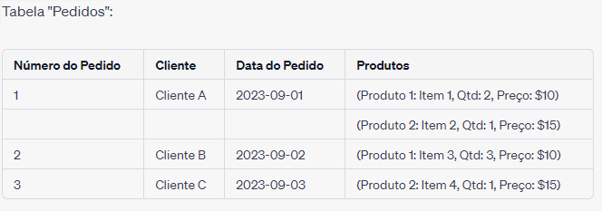
Conceito 4: Atributos Multivalorados:
Atributos multivalorados são aqueles que podem ter múltiplos valores para uma única entrada em uma tabela. No contexto de vendas, um exemplo de atributo multivalorado pode ser encontrado ao lidar com produtos vendidos, onde um pedido pode conter múltiplos produtos.

Slide 18
Neste exemplo, observe que a coluna "Produtos" contém informações sobre vários produtos para cada pedido, incluindo o nome do produto, quantidade e preço unitário. Essa é uma representação simplificada, e em um banco de dados real, você poderia ter tabelas separadas para "Pedidos" e "Produtos", com uma tabela de junção para representar a relação entre eles.
Não utilizar

Slide 19
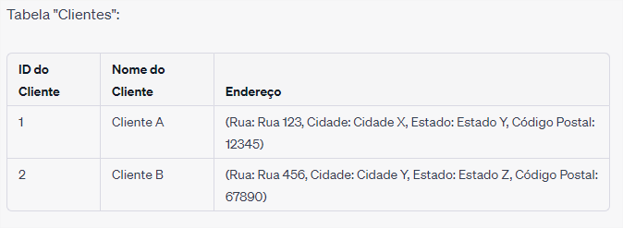
Conceito 5: Atributos Compostos:
Atributos compostos são atributos que poderiam ser subdivididos em vários atributos:
Neste caso o endereço tem as informações de bairro, estado e cidade todos na mesma célula.
O ideal seria dividir esta única coluna em várias colunas, para eliminarmos o atributo composto:

Slide 20
O que é normalização?
A normalização é, de fato, um processo importante no desenho de bancos de dados relacionais que visa eliminar ou minimizar a redundância de dados e garantir a integridade dos dados. A normalização é alcançada por meio da organização de dados em estruturas mais eficientes e logicamente coesas, dividindo as tabelas em partes menores e relacionando-as adequadamente.
Tal procedimento é feito a partir da identificação de anomalias de inserção, exclusão e atualização em uma relação, decompondo-a em relações mais bem estruturadas e minimizando a redundância.
A sua descrição inicial aborda muitos dos conceitos fundamentais da normalização. Aqui está uma explicação mais detalhada das primeiras três formas normais:

Slide 21
Primeira Forma Normal (1FN): A 1FN exige que cada célula em uma tabela contenha apenas um valor atômico, ou seja, um valor que não pode ser subdividido em partes menores. Além disso, cada tabela deve ter uma chave primária que identifica unicamente cada linha. Isso evita a repetição de dados na mesma tabela.
Segunda Forma Normal (2FN): Para atingir a 2FN, a tabela deve primeiro estar na 1FN. Além disso, todos os atributos não-chave devem ser completamente dependentes da chave primária. Isso significa que, se houver uma chave composta (composta por mais de um atributo), todos os outros atributos da tabela devem depender da combinação da chave, não apenas de uma parte dela.
Terceira Forma Normal (3FN): A 3FN estende os princípios das duas formas normais anteriores. Além de estar na 1FN e 2FN, a tabela deve garantir que não haja dependências transitivas. Isso significa que os atributos que não são parte da chave primária não devem depender de outros atributos que não sejam a chave primária. Em outras palavras, os atributos não-chave devem depender apenas da chave primária, não de outros atributos não-chave.

Slide 22
Exercícios
1- Transferir o modelo conceitual para o Lógico das aulas
Anteriores colocando a 1 forma normal.

